Slide 1
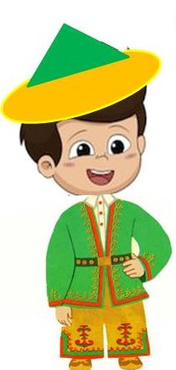
АЙЫРМАЛАР ТАП!
НАЙДИ ОТЛИЧИЯ!
Мин – Белмәҫйән!
Әйҙә бергә уйнайыҡ!
Уйын ҡағиҙәләре.
Правила игры.

Slide 2
УЙЫН ҠАҒИҘӘЛӘРЕ
Өҫтә һәм аҫта бирелгән ике картинаны иғтибар менән ҡара һәм сағыштыр;
Биш айырма тап;
Айырмаларҙы өҫкө картиналағы предметтарға баҫып билдәлә;
Дөрөҫ яуап аҫта йондоҙсоҡ формаһында сағылдырыласаҡ.
ПРАВИЛА ИГРЫ
1. Внимательно рассмотри и сравни верхнюю и нижнюю картинки;
2. Найди 5 отличий;
3. Кликни на верхней картинке отличительные предметы;
4. Правильный ответ отображается внизу в виде звездочки.
Уйнау!
Играть!

Slide 4
АФАРИН!

Slide 5
ТӨҘӨҮСЕҺЕ:
МИҢЛЕӘХМӘТОВА ГӨЛФИРӘ
РӘИС ҠЫҘЫ

